Slide 1
第5章 T-SQL语言
5.1 T-SQL语言
5.2 常量、变量与自定义数据类型
5.3 运算符与表达式
5.4 流程控制语句
5.5 系统内置函数
5.6 用户定义函数：CREATE/ALTER/DROP FUNCTION

Slide 2
5.1 T-SQL语言
（1）数据定义语言（DDL）。DDL用于执行数据库的任务，对数据库以及数据库中的各种对象进行创建、删除、修改等操作。如前所述，数据库对象主要包括表、默认约束、规则、视图、触发器、存储过程。DDL包括的主要语句及功能如表5.1所示。
语句 | 功能 | 说明
CREATE | 创建数据库或数据库对象 | 不同数据库对象，其CREATE语句的语法形式不同
ALTER | 对数据库或数据库对象进行修改 | 不同数据库对象，其ALTER语句的语法形式不同
DROP | 删除数据库或数据库对象 | 不同数据库对象，其DROP语句的语法形式不同

Slide 3
5.1 T-SQL语言
（2）数据操纵语言（DML）。DML用于操纵数据库中的各种对象，检索和修改数据。DML包括的主要语句及功能如表5.2所示。
语句 | 功能 | 说明
SELECT | 从表或视图中检索数据 | 是使用最频繁的SQL语句之一
INSERT | 将数据插入到表或视图中
UPDATE | 修改表或视图中的数据 | 既可修改表或视图的一行数据，也可修改一组或全部数据
DELETE | 从表或视图中删除数据 | 可根据条件删除指定的数据

Slide 4
5.1 T-SQL语言
（3）数据控制语言（DCL）。DCL用于安全管理，确定哪些用户可以查看或修改数据库中的数据。DCL包括的主要语句及功能如表5.3所示。
语句 | 功能 | 说明
GRANT | 授予权限 | 可把语句许可或对象许可的权限授予其他用户和角色
REVOKE | 收回权限 | 与GRANT的功能相反，但不影响该用户或角色从其他角色中作为成员继承许可权限
DENY | 收回权限，并禁止从其他角色继承许可权限 | 功能与REVOKE相似，不同之处：除收回权限外，还禁止从其他角色继承许可权限
（4）T-SQL增加的语言元素。这部分不是ANSI SQL所包含的内容，而是微软为了用户编程的方便而增加的语言元素。这些语言元素包括变量、运算符、流程控制语句、函数等。

Slide 5
5.2 常量、变量与自定义数据类型
5.2.1 常量
1．字符串常量
字符串常量分为ASCII字符串常量和Unicode字符串常量。
（1）ASCII字符串常量。ASCII字符串常量是用单引号括起来，由ASCII字符构成的符号串。
ASCII字符串常量举例：
'China'
'How do you!'
'O''Bbaar'
/*如果单引号中的字符串包含引号，可以使用两个单引号来表示嵌入的单引号。*/
（2）Unicode字符串常量。Unicode字符串常量与ASCII字符串常量相似，但它前面有一个N标识符（N代表SQL-92标准中的国际语言National Language），N前缀必须为大写字母。
Unicode字符串常量举例：
N'China '
N'How do you!'

Slide 6
5.2.1 常量
2．整型常量
十六进制整型常量的表示：前辍0x后跟十六进制数字串。
十六进制常量举例：
0xEBF
0x69048AEFDD010E
0x /*空十六进制常量*/
二进制整型常量的表示：即数字0或1，并且不使用引号。如果使用一个大于1的数字，它将被转换为1。
十进制整型常量即不带小数点的十进制数，例如：
1894
2
+145345234
-2147483648

Slide 7
5.2.1 常量
3．实型常量
实型常量有定点表示和浮点表示两种方式，举例如下。
定点表示：
1894.1204
2.0
+145345234.2234
-2147483648.10
浮点表示：
101.5E5
0.5 E-2
+123E-3
-12E5

Slide 8
5.2.1 常量
4．日期时间常量
字母日期格式，例如：'April 20, 2000'
数字日期格式，例如：'4/15/1998'，'1998-04-15'
未分隔的字符串格式，例如：'20001207'
如下是时间常量的例子：
'14:30:24'
'04:24:PM'
如下是日期时间常量的例子：
'April 20, 2000 14:30:24'

Slide 9
5.2.1 常量
5．货币（money）常量
money常量是以“$”作为前缀的一个整型或实型常量数据。下面是money常量的例子：
$12
$542023
-$45.56
+$423456.99
6．唯一标识（uniqueidentifier）常量
uniqueidentifier常量是用于表示全局唯一标识符（GUID）值的字符串，可以使用字符串或十六进制字符串格式指定。例如：
'6F9619FF-8A86-D011-B42D-00004FC964FF'
0xff19966f868b11d0b42d00c04fc964ff

Slide 10
5.2.2 数据类型
1．用户自定义数据类型
在多表操作的情况下，当多个表中的列要存储相同类型的数据时，往往要确保这些列具有完全相同的数据类型、长度和为空性（数据类型是否允许空值）。用户自定义数据类型并不是真正的数据类型，它只是提供了一种提高数据库内部元素和基本数据类型之间一致性的机制。
例如，对于学生成绩管理数据库（pxscj），创建了xsb、kcb、cjb 3张表。从表结构中可看出：表xsb中的学号字段值与表cjb中的学号字段值应有相同的类型，均为字符型值，长度可定义为6，并且不允许为空值。为了确保这一点，可以先定义一个数据类型，命名为STUDENT_num，用于描述学号字段的这些属性，然后将表xsb中的学号字段和表cjb中的学号字段定义为STUDENT_num数据类型。

Slide 11
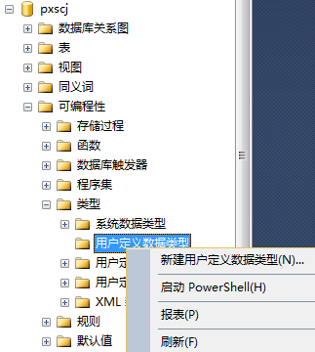
5.2.2 数据类型
2．数据类型的定义
创建用户自定义数据类型的方法如下。
（1）使用界面方式定义
在“对象资源管理器”中展开“数据库”→“pxscj”→“可编程性”→“类型”→“用户定义数据类型”，单击鼠标右键，在快捷菜单中选择“新建用户定义数据类型”，如图5.1所示。

Slide 12
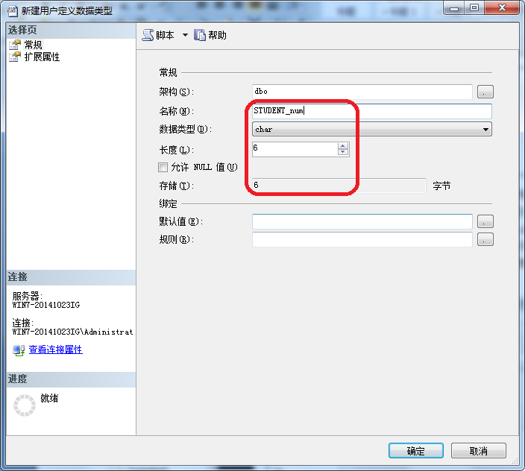
5.2.2 数据类型
在“名称”文本框中输入自定义的数据类型名称，如STUDENT_num；在“数据类型”下拉框中选择自定义数据类型所基于的系统数据类型，如char；在“长度”栏中填写要定义的数据类型的长度，如6。其他选项使用默认值，如图5.2所示。

Slide 13
5.2.2 数据类型
（2）使用命令定义
在SQL Server 2012中，使用CREATE TYPE语句来实现用户数据类型的定义。语法格式如下：
CREATE TYPE [架构名. ]类型名
FROM基类型[ ( 精度[ , 位数] ) ]
[ NULL | NOT NULL ]
根据上述语法，定义描述学号字段的数据类型的语句如下：
CREATE TYPE STUDENT_num
FROM char(6) NOT NULL

Slide 14
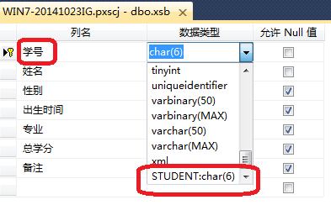
5.2.2 数据类型
3．数据类型的使用
（1）在“对象资源管理器”中应用举例
例如，对xsb表学号字段的定义如图5.3所示。

Slide 15
5.2.2 数据类型
（2）T-SQL应用举例
利用命令方式定义xsb表结构：
CREATE TABLE xsb
(
学号 STUDENT_num NOT NULL PRIMARY KEY, /*将学号定义为STUDENT_num类型*/
姓名 char(8) NOT NULL,
性别 bit NULL DEFAULT 1,
出生时间 datetime NULL,
专业 char(12) NULL,
总学分 int NULL,
备注 varchar(500) NULL
)

Slide 16
5.2.2 数据类型
4．数据类型的删除
（1）使用“对象资源管理器”删除。在SSMS中删除，主要操作如下：
在“对象资源管理器”中展开数据库“pxscj”→“可编程性”→“类型”，在“用户定义数据类型”中选择类型“dbo.STUDENT_num”，右键单击鼠标，在弹出的快捷菜单中选择“删除”菜单项，打开“删除对象”窗口后单击“确定”按钮即可（实际不做操作）。
（2）使用命令删除。使用命令方式删除自定义数据类型可以使用DROP TYPE语句。语法格式如下：
DROP TYPE [架构名. ]类型名
例如，删除前面定义的STUDENT_num类型的语句为：
DROP TYPE STUDENT_num
以上语句实际不做操作。

Slide 17
5.2.2 数据类型
5．用户自定义表数据类型
用户自定义表数据类型（User-defined Table Types）也由用户自行定义，可以作为参数提供给语句、存储过程或者函数。创建自定义表数据类型也使用CREATE TYPE语句，语法格式如下：
CREATE TYPE [架构名. ]类型名
AS TABLE ( <列定义>
[ <表约束> ] [ , ... ] )
【例5.1】 创建用户自定义表数据类型，包含cjb表中的所有列。
CREATE TYPE cjb_tabletype
AS TABLE
(
学号 char(6) NOT NULL,
课程号 char(3) NOT NULL,
成绩 int NOT NULL,
PRIMARY KEY(学号, 课程号)
)

Slide 18
5.2.3 变量：DECLARE/SET/SELECT
1．变量及其分类
变量名必须是一个合法的标识符。
（1）标识符
常规标识符：以ASCII字母、Unicode字母、下画线（_）、@或#开头，后续可跟一个或若干个ASCII字符、Unicode字符、下画线（_）、美元符号（$）、@或#，但不能全为下画线（_）、@或#。
分隔标识符：包含在双引号（"）或者方括号（[ ]）内的常规标识符或不符合常规标识符规则的标识符。
（2）变量的分类
全局变量：全局变量由系统提供且预先声明，通过在名称前加两个“@”来区别于局部变量。T-SQL全局变量作为函数引用。例如，@@ERROR返回执行的上一个T-SQL语句的错误号；@@CONNECTIONS返回自上次启动SQL Server以来连接或试图连接的次数。
局部变量：局部变量用于保存单个数据值。例如，保存运算的中间结果，作为循环变量等。

Slide 19

5.2.3 变量：DECLARE/SET/SELECT
2．局部变量
（1）局部变量的定义
在批处理或过程中用DECLARE语句声明局部变量，所有局部变量在声明后均初始化为NULL。语法格式：
DECLARE { @局部变量 数据类型[= 值]} [ , ...]
（2）局部变量的赋值
当声明局部变量后，可用SET或SELECT语句为其赋值。
① 用SET语句赋值
将DECLARE语句创建的局部变量设置为给定表达式的值。语法格式：
SET @l局部变量＝表达式
【例5.2】 创建局部变量@var1、@var2并赋值，然后输出变量的值。
DECLARE @var1 char(10) ,@var2 char(30)
SET @var1='中国' /*一个SET语句只能为一个变量赋值*/
SET @var2=@var1+'是一个伟大的国家'
SELECT @var1, @var2
GO
执行结果如图5.4所示。

Slide 20
5.2.3 变量：DECLARE/SET/SELECT
【例5.3】 创建一个名为sex的局部变量，并在SELECT语句中使用该局部变量查找表xsb中所有女同学的学号、 姓名。
USE pxscj
GO
DECLARE @sex bit
SET @sex=0
SELECT学号, 姓名
FROM xsb
WHERE性别=@sex
【例5.4】 使用查询为变量赋值。
DECLARE @student char(8)
SET @student=(SELECT姓名FROM xsb WHERE学号= '191301')
SELECT @student

Slide 21
5.2.3 变量：DECLARE/SET/SELECT
② 用SELECT语句赋值。
语法格式：
SELECT {@局部变量=表达式} [, …]
【例5.5】 使用SELECT语句为局部变量赋值。
DECLARE @var1 nvarchar(30)
SELECT @var1 ='刘丰'
SELECT @var1 AS 'NAME'

Slide 22
5.2.3 变量：DECLARE/SET/SELECT
【例5.6】 为局部变量赋空值。
DECLARE @var1 nvarchar(30)
SELECT @var1 = '刘丰'
SELECT @var1 =
(
SELECT姓名
FROM xsb
WHERE学号= '191399'
)
SELECT @var1 AS 'NAME'

Slide 23
5.2.3 变量：DECLARE/SET/SELECT
3．局部游标变量
（1）局部游标变量的定义
语法格式：
DECLARE { @游标变量名CURSOR } [ , ...]
“@游标变量名”是局部游标变量名，应为常规标识符。
（2）局部游标变量的赋值
利用SET语句为一个游标变量赋值，有3种情况：
① 将一个已存在的并且赋值的游标变量的值赋给另一个局部游标变量；
② 将一个已声明的游标名赋给指定的局部游标变量；
③ 声明一个游标，同时将其赋给指定的局部游标变量。
语法格式：
SET
{
@游标变量 =
{
@游标变量 /*将一个已赋值的游标变量的值赋给一个目标游标变量*/
| 游标名 /*将一个已声明的游标名赋给游标变量*/
| { CURSOR子句 } /*游标声明*/
}
}

Slide 24
5.3 运算符与表达式
1．算术运算符
算术运算符用于对两个表达式执行数学运算，这两个表达式可以是任何数字数据类型。
算术运算符有+（加）、-（减）、*（乘）、/（除）和%（求模）5种运算。+（加）和-（减）运算符还可用于对日期时间类型的值进行算术运算。
2．位运算符
位运算符在两个表达式之间执行位操作，这两个表达式的类型可为整型或与整型兼容的数据类型（如字符型等，但不能为image类型）。位运算符如表5.4所示。
运算符 | 运算规则
& | 两个位均为1时，结果为1，否则为0
| | 只要一个位为1，结果为1，否则为0
^ | 两个位值不同时，结果为1，否则为0

Slide 25
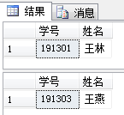
5.2.3 变量：DECLARE/SET/SELECT
（3）游标变量的使用
步骤如下：定义游标变量→给游标变量赋值→打开游标→利用游标读取行（记录）→使用结束后关闭游标→删除游标的引用。
【例5.7】 使用游标变量。
USE pxscj
GO
DECLARE @CursorVar CURSOR /*定义游标变量*/
SET @CursorVar = CURSOR SCROLL DYNAMIC /*为游标变量赋值*/
FOR
SELECT学号, 姓名
FROM xsb
WHERE姓名LIKE '王%'
OPEN @CursorVar /*打开游标*/
FETCH NEXT FROM @CursorVar
FETCH NEXT FROM @ CursorVar /*通过游标读行记录*/
CLOSE @CursorVar
DEALLOCATE @CursorVar /*删除对游标的引用*/
执行结果如图5.5所示。

Slide 26
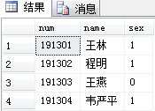
5.2.3 变量：DECLARE/SET/SELECT
4．表数据类型变量
语法格式：
DECLARE
{ @表变量名[AS] TABLE ( { <列定义> | <表约束> } [ , ... ] ) }
【例5.8】 声明一个表数据类型变量并向变量中插入数据。
DECLARE @var_table
AS TABLE
(
num char(6) NOT NULL PRIMARY KEY,
name char(8) NOT NULL,
sex bit NULL
) /*声明变量*/
INSERT INTO @var_table
SELECT学号,姓名,性别FROM xsb /*插入数据*/
SELECT TOP(4) * FROM @var_table WHERE备注=NOT NULL /*查看内容*/
执行结果如图5.6所示。

Slide 27

5.3 运算符与表达式
【例5.9】 在test1数据库中，建立表bitop，并插入一行，然后将a字段和b字段列上值进行按位与运算。
USE test1
GO
CREATE TABLE bitop
(
a int NOT NULL,
b int NOT NULL
)
INSERT bitop VALUES (168, 73)
SELECT a & b, a | b, a ^ b
FROM bitop
GO
执行结果如图5.7所示。

Slide 28
5.3 运算符与表达式
3．比较运算符
比较运算符（又称关系运算符）如表5.5所示，用于测试两个表达式的值是否相同，其运算结果为逻辑值，可以为TRUE、FALSE及UNKNOWN三者之一。
运算符 | 含义 | 运算符 | 含义
= | 相等 | <= | 小于等于
> | 大于 | <>、!= | 不等于
< | 小于 | !< | 不小于
>= | 大于等于 | !> | 不大于

Slide 29
5.3 运算符与表达式
4．逻辑运算符
逻辑运算符用于对某个条件进行测试，运算结果为TRUE或FALSE。SQL Server提供的逻辑运算符如表5.6所示。
运算符 | 运算规则
AND | 如果两个操作数值都为TRUE，则运算结果为TRUE
OR | 如果两个操作数中有一个为TRUE，则运算结果为TRUE
NOT | 若一个操作数值为TRUE，则运算结果为FALSE，否则为TRUE
ALL | 如果每个操作数值都为TRUE，则运算结果为TRUE
ANY | 在一系列操作数中只要有一个为TRUE，则运算结果为TRUE
BETWEEN | 如果操作数在指定的范围内，则运算结果为TRUE
EXISTS | 如果子查询包含一些行，则运算结果为TRUE
IN | 如果操作数值等于表达式列表中的一个，则运算结果为TRUE
LIKE | 如果操作数与一种模式相匹配，则运算结果为TRUE
SOME | 如果在一系列操作数中，有些值为TRUE，则运算结果为TRUE

Slide 30
5.3 运算符与表达式
（1）ANY、SOME、ALL、IN的使用
可以将ALL或ANY关键字与比较运算符组合进行子查询。SOME的用法与ANY相同。
【例5.10】 查询成绩高于“林一帆”最高成绩的学生姓名、课程名及成绩。
USE pxscj
GO
SELECT姓名, 课程名, 成绩
FROM xsb, cjb, kcb
WHERE成绩> ALL
(
SELECT b.成绩
FROM xsb a, cjb b
WHERE a.学号= b.学号AND a.姓名= '林一帆'
)
AND xsb.学号=cjb.学号
AND kcb.课程号=cjb.课程号
AND姓名<>'林一帆'

Slide 31
5.3 运算符与表达式
（2）BETWEEN的使用
语法格式：
测试表达式[ NOT ] BETWEEN起始表达式AND结束表达式
NOT关键字表示对谓词BETWEEN的运算结果取反。
【例5.11】 查询总学分在40～50的学生学号和姓名。
SELECT学号, 姓名, 总学分
FROM xsb
WHERE总学分BETWEEN 40 AND 50
使用 >= 和 <=代替BETWEEN实现与上例相同的功能：
SELECT学号, 姓名, 总学分
FROM xsb
WHERE 总学分>= 40 AND总学分<=50
【例5.12】 查询总学分在40～50以外的所有学生的学号和姓名。
SELECT学号, 姓名, 总学分
FROM xsb
WHERE总学分NOT BETWEEN 40 AND 50

Slide 32
5.3 运算符与表达式
（3）LIKE的使用
语法格式：
表达式[ NOT ] LIKE模式[ ESCAPE转义符]
确定给定的字符串是否与指定的模式匹配。若匹配，则运算结果为TRUE；否则为FALSE。
【例5.13】 查询课程名以“计”或C开头的情况。
SELECT *
FROM kcb
WHERE课程名LIKE '[计C]%'

Slide 33
5.3 运算符与表达式
（4）EXISTS与NOT EXISTS的使用
语法格式：
EXISTS子查询
用于检测一个子查询的结果是否不为空，若是则运算结果为真，否则为假。
【例5.14】 查询所有选课学生的姓名。
SELECT DISTINCT姓名
FROM xsb
WHERE EXISTS
(
SELECT *
FROM cjb
WHERE xsb.学号= cjb.学号
)

Slide 34

5.3 运算符与表达式
5．字符串连接运算符
通过运算符“+”实现两个字符串的连接运算。
【例5.15】 多个字符串的连接。
SELECT (学号+ ',' + 姓名) AS学号及姓名
FROM xsb
WHERE学号= '191301'
执行结果如图5.8所示。
6．一元运算符
一元运算符有+（正）、-（负）和～（按位取反）3个。对于按位取反运算符举例如下：
设a的值为12（0000 0000 0000 1100），计算～a的值为1111 1111 1111 0011。
7．赋值运算符
赋值运算符指给局部变量赋值的SET和SELECT语句中使用的“=”。

Slide 35
5.3 运算符与表达式
8．运算符的优先顺序
运算符优先级如表5.7所示。在一个表达式中按先高（优先级数字小）后低（优先级数字大）的顺序进行运算。
运算符 | 优先级 | 运算符 | 优先级
+（正）、-（负）、～（按位NOT） | 1 | NOT | 6
*（乘）、/（除）、%（模） | 2 | AND | 7
+（加）、+（串联）、-（减） | 3 | ALL、ANY、BETWEEN、IN、LIKE、OR、SOME | 8
=, >, <, >=, <=, <>, !=, !>, !< 比较运算符 | 4 | =（赋值） | 9
^（位异或）、&（位与）、|（位或） | 5

Slide 36
5.3 运算符与表达式
9．表达式
一个表达式就是常量、变量、列名、复杂计算、运算符和函数的组合。一个表达式通常可以得到一个值。与常量和变量一样，一个表达式的值也具有某种数据类型，可能的数据类型有字符类型、数值类型、日期时间类型。这样根据表达式的值的类型，表达式可分为字符型表达式、数值型表达式和日期时间型表达式。
表达式还可以根据值的复杂性来分类。
若表达式的结果只是一个值，如一个数值、一个单词或一个日期，则这种表达式叫作标量表达式，如1+2，'a'>'b'。

Slide 37
5.4 流程控制语句
在SQL Server中提供的流程控制语句如表5.8所示。
控制语句 | 说明 | 控制语句 | 说明
BEGIN…END | 语句块 | CONTINUE | 用于重新开始下一次循环
IF…ELSE | 条件语句 | BREAK | 用于退出最内层的循环
CASE | 分支语句 | RETURN | 无条件返回
GOTO | 无条件转移语句 | WAITFOR | 为语句的执行设置延迟
WHILE | 循环语句
【例5.16】 如下程序用于查询总学分大于42的学生人数。
USE pxscj
GO
DECLARE @num int
SELECT @num=(SELECT COUNT(姓名) FROM xsb WHERE 总学分>42)
IF @num<>0
SELECT @num AS '总学分>42的人数'

Slide 38
5.4.1 语句块：BEGIN…END
在T-SQL中可以定义BEGIN…END语句块。当要执行多条T-SQL语句时，就需要使用BEGIN…END将这些语句定义成一个语句块，作为一组语句来执行。语法格式如下：
BEGIN
{ SQL语句 | 语句块 }
END
关键字BEGIN是T-SQL语句块的起始位置，END标识同一个T-SQL语句块的结尾。“SQL语句”是语句块中的T-SQL语句。BEGIN…END可以嵌套使用，“语句块”表示使用BEGIN…END定义的另一个语句块。例如：
USE pxscj
GO
BEGIN
SELECT * FROM xsb
SELECT * FROM kcb
END

Slide 39
5.4.2 条件语句：IF…ELSE
在程序中如果要对给定的条件进行判定，当条件为真或假时分别执行不同的T-SQL语句，可用IF…ELSE语句实现。
语法格式：
IF条件表达式
{ SQL语句 | 语句块 } /*条件表达式为真时执行*/
[ ELSE
{ SQL语句 | 语句块 } ] /*条件表达式为假时执行*/
（1）带ELSE部分
IF条件表达式
A /* T-SQL语句或语句块*/
ELSE
B /*T-SQL语句或语句块*/
当条件表达式的值为真时执行A，然后执行IF语句的下一语句；条件表达式的值为假时执行B，然后执行IF语句的下一语句。

Slide 40
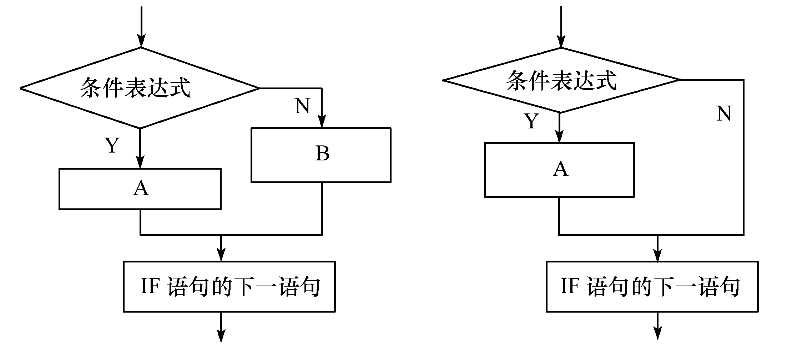
5.4.2 条件语句：IF…ELSE
（2）不带ELSE部分
IF条件表达式
A /*T-SQL语句或语句块*/
当条件表达式的值为真时执行A，然后执行IF语句的下一条语句；当条件表达式的值为假时直接执行IF语句的下一条语句。
IF语句的执行流程如图5.9所示。

Slide 41
5.4.2 条件语句：IF…ELSE
【例5.17】 如果“计算机基础”课程的平均成绩高于75分，则显示“平均成绩高于75分”。
IF
(
SELECT AVG(成绩)
FROM xsb, cjb, kcb
WHERE xsb.学号= cjb.学号
AND cjb.课程号=kcb.课程号
AND kcb.课程名='计算机基础'
) <75
SELECT '平均成绩低于75'
ELSE
SELECT '平均成绩高于75'

Slide 42
5.4.2 条件语句：IF…ELSE
【例5.18】 IF…ELSE语句的嵌套使用。
IF
( SELECT AVG(成绩)
FROM xsb, cjb, kcb
WHERE xsb.学号= cjb.学号
AND cjb.课程号=kcb.课程号
AND kcb.课程名='计算机基础'
) <75
SELECT '平均成绩低于75'
ELSE
IF
( SELECT AVG(成绩)
FROM xsb, cjb, kcb
WHERE xsb.学号= cjb.学号
AND cjb.课程号=kcb.课程号
AND kcb.课程名='计算机基础'
) >75
SELECT '平均成绩高于75'

Slide 43
5.4.3 多重分支：CASE
CASE语句可进行流程控制，可根据多重条件分支。
语法格式：
CASE输入表达式
WHEN表达式THEN结果表达式
[ ... ]
[ ELSE结果表达式 ]
END
或者：
CASE
WHEN布尔表达式THEN结果表达式
[ ... ]
[ ELSE结果表达式 ]
END
第一种格式中“输入表达式”是要判断的值或表达式，接下来是一系列的WHEN-THEN块，每一块的“WHEN表达式”参数指定要与“输入表达式”比较的值，如果为真，就执行“结果表达式”中的T-SQL语句。
第二种格式中CASE关键字后面没有参数，在WHEN-THEN块中，“布尔表达式”指定了一个比较表达式，表达式为真时执行THEN后面的语句。

Slide 44
5.4.3 多重分支：CASE
【例5.19】 使用第一种格式的CASE语句，根据性别值输出“男”或“女”。
SELECT学号, 姓名, 专业, SEX=
CASE性别
WHEN 1 THEN '男'
WHEN 0 THEN '女'
ELSE '无'
END
FROM xsb
WHERE总学分>48
使用第二种格式的CASE语句，可以使用以下T-SQL语句：
SELECT学号, 姓名, 专业, SEX=
CASE
WHEN性别=1 THEN '男'
WHEN性别=0 THEN '女'
ELSE '无'
END
FROM xsb
WHERE总学分>48

Slide 45
5.4.4 无条件转移语句：GOTO
无条件转移语句将执行流程转移到标号指定的位置。
语法格式：
GOTO 标号
“标号”是指向的语句标号，标号必须符合标识符规则。标号的定义形式为：
标号 : 语句

Slide 46
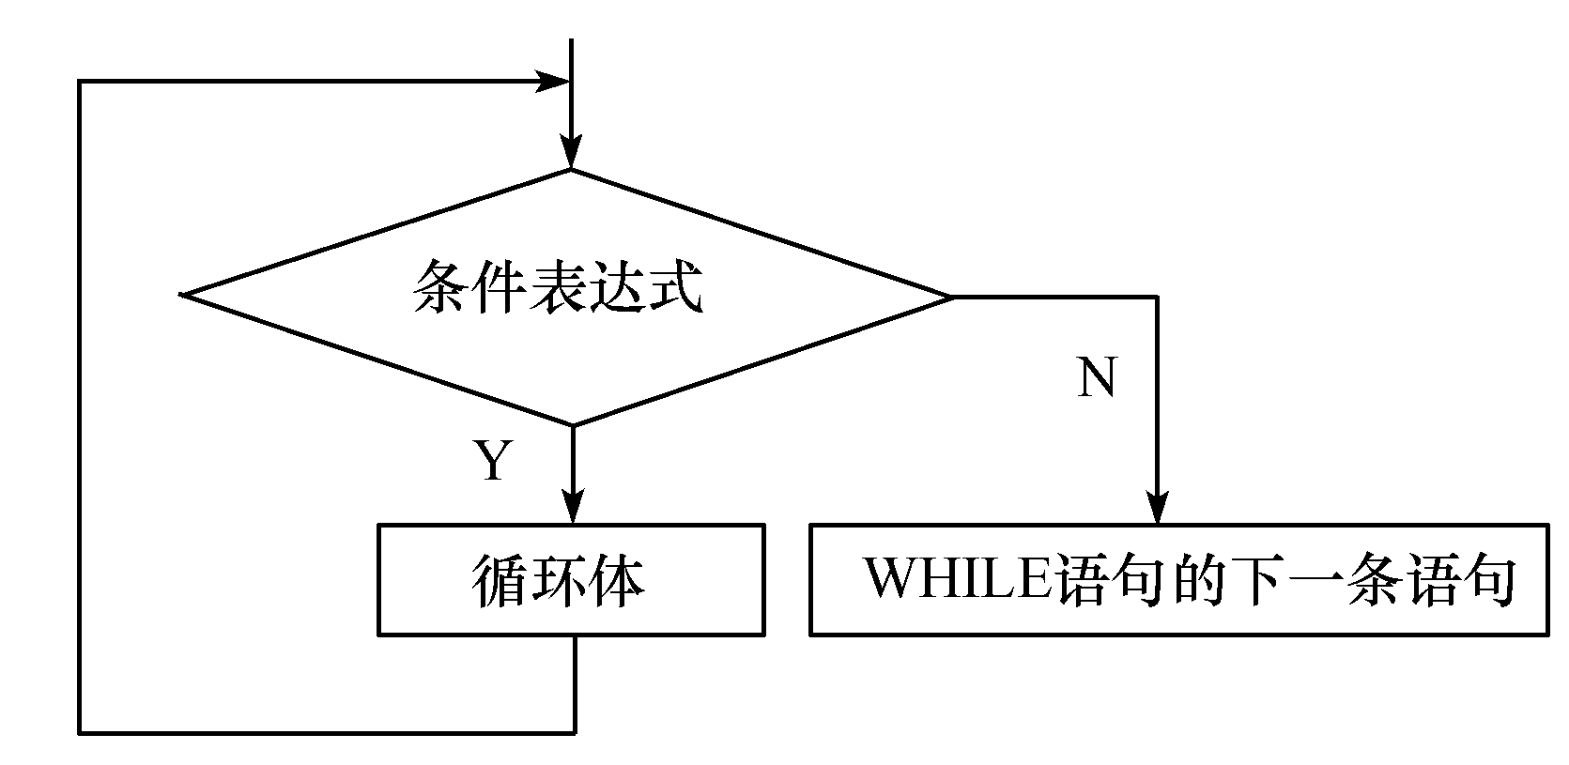
5.4.5 循环语句：WHILE/BREAK/CONTINUE
1．WHILE循环语句
如果需要重复执行程序中的一部分语句，则可使用WHILE循环语句实现。
语法格式：
WHILE条件表达式
{ SQL语句 | 语句块 } /*T-SQL语句序列构成的循环体*/
WHILE语句的执行流程如图5.10所示。
从WHILE循环的执行流程可看出其使用形式如下：
WHILE条件表达式
循环体 /*T-SQL语句或语句块*/
当条件表达式值为真时，执行构成循环体的T-SQL语句或语句块，然后再进行条件判断，重复上述操作，直至条件表达式的值为假，退出循环体的执行。

Slide 47
5.4.5 循环语句：WHILE/BREAK/CONTINUE
【例5.20】 将学号为191301的学生的总学分使用循环修改到60，每次只加2，并判断循环了多少次。
USE pxscj
GO
DECLARE @num INT
SET @num=0
WHILE (SELECT总学分FROM xsb WHERE学号='191301')<60
BEGIN
UPDATE xsb SET总学分=总学分+2 WHERE学号= '191301'
SET @num=@num+1
END
SELECT @num AS循环次数

Slide 48
5.4.5 循环语句：WHILE/BREAK/CONTINUE
2．BREAK语句
语法格式：
BREAK
BREAK语句一般用在循环语句中，用于退出本层循环。当程序中有多层循环嵌套时，使用BREAK语句只能退出其所在的这一层循环。
3．CONTINUE语句
语法格式：
CONTINUE
CONTINUE语句一般用在循环语句中，用于结束本次循环，重新转到下一次循环条件的判断。

Slide 49
5.4.6 返回语句：RETURN
返回语句用于从存储过程、批处理或语句块中的无条件退出，不执行位于RETURN之后的语句。
语法格式：
RETURN [整数表达式]
如果不提供“整数表达式”，则退出程序并返回一个空值；如果用在存储过程中，则可以返回整型值的“整数表达式”。
【例5.21】 判断是否存在学号为191328的学生，如果存在则返回，不存在则插入191328号学生的信息。
IF EXISTS(SELECT * FROM xsb WHERE学号='191328')
RETURN
ELSE
INSERT INTO xsb VALUES('191328', '张可', 1, '1990-08-12', '计算机',52, NULL)

Slide 50
5.4.7 等待语句：WAITFOR DELAY/TIME
等待语句指定触发语句块、存储过程或事务执行的时刻或需等待的时间间隔。
语法格式：
WAITFOR
{
DELAY '等待时间'
| TIME '执行时间'
}
【例5.22】 如下语句设定在早上8点执行查询语句。
BEGIN
WAITFOR TIME '8:00'
SELECT * FROM xsb
END

Slide 51
5.4.8 错误处理语句：TRY…CATCH
在SQL Server 2012中，可以使用TRY…CATCH语句进行T-SQL语言中的错误处理。
语法格式：
BEGIN TRY
{ SQL语句 | 语句块 }
END TRY
BEGIN CATCH
[ { SQL语句 | 语句块 } ]
END CATCH

Slide 52
5.5 系统内置函数
5.5.1 系统内置函数介绍
T-SQL编程语言提供3种系统内置函数：行集函数、聚合函数和标量函数。所有的函数都是确定性或非确定性的。
1．行集函数
SQL Server 2012主要提供了以下行集函数。
（1）CONTAINSTABLE：对于基于字符类型的列，按照一定的搜索条件进行精确或模糊匹配，然后返回一个表，该表可能为空。
（2）FREETEXTTABLE：为基于字符类型的列返回一个表，其中的值符合指定文本的含义，但不符合确切的表达方式。
（3）OPENDATASOURCE：提供与数据源的连接。
（4）OPENQUERY：在指定数据源上执行查询。可以在查询的FROM子句中像引用基本表一样引用OPENQUERY函数，虽然查询可能返回多个记录，但OPENQUERY只返回第一个记录。
（5）OPENROWSET：包含访问OLE DB数据源中远程数据所需的全部连接信息。可在查询的FROM子句中像引用基本表一样引用OPENROWSET函数，虽然查询可能返回多个记录，但OPENROWSET只返回第一个记录。
（6）OPENXML函数：通过XML文档提供行集视图。

Slide 53
5.5.1 系统内置函数介绍
2．聚合函数
聚合函数对一组值操作，返回单一的汇总值。聚合函数在以下情况下，允许作为表达式使用：
（1）SELECT语句的选择列表（子查询或外部查询）；
（2）COMPUTE或COMPUTE BY子句；
（3）HAVING子句。
3．标量函数
标量函数的特点：输入参数的类型为基本类型，返回值也为基本类型。

Slide 54
5.5.2 常用系统标量函数
1．配置函数
配置函数用于返回当前配置选项设置的信息。全局变量是以函数形式使用的，配置函数一般都是全局变量名，详细介绍请参见有关文档。

Slide 55
5.5.2 常用系统标量函数
2．数学函数
（1）ABS函数
语法格式：
ABS(数字表达式)
返回给定数字表达式的绝对值。参数为数字型表达式（bit数据类型除外），返回值类型与“数字表达式”相同。
例如，显示ABS函数对3个不同数字的效果。
SELECT ABS(−5.0), ABS(0.0), ABS(8.0)
（2）RAND函数
语法格式：
RAND ([种子] )
返回0～1的一个随机值。参数“种子”是指定种子值的整型表达式，返回值类型为float。如果未指定“种子”，则随机分配种子值。对于指定的种子值，返回的结果始终相同。
例如，如下程序通过RAND函数返回随机值。
DECLARE @count int
SET @count = 5
SELECT RAND(@count)

Slide 56
5.5.2 常用系统标量函数
3．字符串处理函数
（1）ASCII函数
语法格式：
ASCII ( 字符表达式 )
返回字符表达式最左端字符的ASCII值。参数“字符表达式”的类型为字符型的表达式，返回值为整型。
例如， 查找字符串'sql'最左端字符的ASCII值。
SELECT ASCII('sql')
执行结果为115，它是小写s的ASCII值。
（2）CHAR函数
语法格式：
CHAR ( 整型表达式 )
将ASCII码转换为字符。“整型表达式”为0～255的整数，返回值为字符型。

Slide 57
5.5.2 常用系统标量函数
（3）LEFT函数
语法格式：
LEFT ( 字符表达式 , 整型表达式 )
返回从字符串左边开始指定个数的字符，返回值为varchar型。
例如，返回课程名最左边的4个字符。
SELECT LEFT(课程名, 4)
FROM kcb
ORDER BY课程号
又例如：
SELECT学号,姓名
FROM xsb
WHERE LEFT(学号,2)='19'

Slide 58
5.5.2 常用系统标量函数
（4）LTRIM函数
语法格式：
LTRIM ( 字符表达式 )
删除“字符表达式”字符串中的前导空格，并返回字符串。
例如，使用LTRIM函数删除字符变量中的起始空格。
DECLARE @string varchar(40)
SET @string = ' 中国，一个古老而伟大的国家 '
SELECT LTRIM(@string)
SELECT @string
（5）REPLACE函数
语法格式：
REPLACE ( '字符串表达式1' , '字符串表达式2' , '字符串表达式3' )
用“字符串表达式3”替换“字符串表达式1”中包含的“字符串表达式2”，并返回替换后的表达式（返回值为字符型）。

Slide 59
5.5.2 常用系统标量函数
（6）SUBSTRING函数
语法格式：
SUBSTRING ( 表达式 , 起始 , 长度 )
返回“表达式”中从“起始”位置开始，由“长度”指定的字节的数据。参数“表达式”可为字符串、二进制串、text、image字段或表达式；“起始”、“长度”均为整型。如果“表达式”是字符类型和二进制类型，则返回值类型与“表达式”的类型相同。其他情况如表5.9所示。
给定的表达式 | 返回值类型 | 给定的表达式 | 返回值类型 | 给定的表达式 | 返回值类型
text | varchar | image | varbinary | ntext | nvarchar

Slide 60
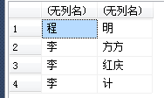
5.5.2 常用系统标量函数
【例5.23】 如下程序第1列为xsb表中的姓，另两列为学生名。
SELECT TOP(4) SUBSTRING(姓名, 1,1), SUBSTRING(姓名, 2, LEN(姓名)-1)
FROM xsb
ORDER BY姓名
执行结果如图5.11所示。

Slide 61
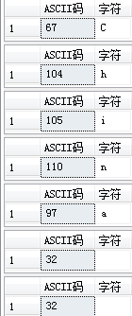
5.5.2 常用系统标量函数
【例5.24】 显示字符串“China”中每个字符的ASCII值和字符。
DECLARE @position int, @string char(8)
SET @position = 1
SET @string='China'
WHILE @position <= DATALENGTH(@string)
BEGIN
SELECT ASCII(SUBSTRING(@string, @position, 1)) AS ASCII码,
CHAR(ASCII(SUBSTRING(@string, @position, 1))) AS字符
SET @position = @position + 1
END
执行结果如图5.12所示。

Slide 62
5.5.2 常用系统标量函数
4．系统函数
（1）CAST和CONVERT函数
CAST、CONVERT这两个函数的功能都是实现数据类型的转换，但CONVERT的功能更强一些。常用的类型转换有以下几种情况：日期型→字符型、字符型→日期型、数值型→字符型。
语法格式：
CAST ( 表达式AS数据类型[(长度)])
CONVERT (数据类型[(长度)], 表达式[, 类型])
说明：
这两个函数将表达式的类型转换为“数据类型”所指定的类型。参数“表达式”可为任何有效的表达式，“数据类型”可为系统提供的基本类型，不能为用户自定义类型，当为nchar、nvarchar、char、varchar、binary或varbinary等数据类型时，可以通过“长度”参数指定长度。对于不同的表达式类型转换，参数“类型”的取值不同。“类型”的常用取值及其作用如表5.10～表5.12所示。

Slide 63
5.5.2 常用系统标量函数
【例5.25】 如下程序将检索总学分在50～59分的学生姓名，并将总学分转换为char(20)。
USE pxscj
GO
/*使用CAST实现*/
SELECT姓名, 总学分
FROM xsb
WHERE CAST(总学分AS char(20)) LIKE '5_'
/*使用CONVERT实现*/
SELECT姓名, 总学分
FROM xsb
WHERE CONVERT(char(20), 总学分) LIKE '5_'

Slide 64
5.5.2 常用系统标量函数
（2）COALESCE函数
语法格式：
COALESCE ( 表达式[ , ... ] )
返回参数表中第一个非空表达式的值，如果所有自变量均为NULL，则COALESCE返回NULL值。
COALESCE(表达式1, ...) 与如下形式的CASE语句等价：
CASE
WHEN (表达式1 IS NOT NULL) THEN表达式1
...
WHEN (表达式N IS NOT NULL) THEN表达式N
ELSE NULL

Slide 65
5.5.2 常用系统标量函数
（3）ISNUMBRIC函数
ISNUMBRIC函数用于判断一个表达式是否为数值类型。
语法格式：
ISNUMBRIC(表达式)
如果输入表达式的计算值为有效的整数、浮点数、money或decimal类型，则ISNUMERIC返回1；否则返回0。

Slide 66
5.5.2 常用系统标量函数
5．日期时间函数
（1）GETDATE函数
语法格式：
GETDATE ()
按SQL Server标准内部格式返回当前系统日期和时间。返回值类型为datetime。
（2）YEAR、MONTH、DAY函数
这3个函数分别返回指定日期的年、月、日部分，返回值都为整数。语法格式：
YEAR(日期)
MONTH(日期)
DAY(日期)

Slide 67
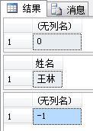
5.5.2 常用系统标量函数
6．游标函数
游标函数用于返回有关游标的信息。主要有如下游标函数。
（1）@@CURSOR_ROWS函数
语法格式：
@@CURSOR_ROWS
返回最后打开的游标中当前存在的满足条件的行数。
【例5.26】 声明一个游标，并用SELECT显示@@CURSOR_ROWS的值。
USE pxscj
GO
SELECT @@CURSOR_ROWS
DECLARE student_cursor CURSOR
FOR SELECT姓名FROM xsb
OPEN student_cursor
FETCH NEXT FROM student_cursor
SELECT @@CURSOR_ROWS
CLOSE student_cursor
DEALLOCATE student_cursor
执行结果如图5.13所示。

Slide 68
5.5.2 常用系统标量函数
（2）CURSOR_STATUS函数
语法格式：
CURSOR_STATUS
(
{ '本地' , '游标名' } /*指明数据源为本地游标*/
| { '全局' , '游标名' } /*指明数据源为全局游标*/
| { '变量' , '游标变量' } /*指明数据源为游标变量*/
)
结果显示游标状态是打开还是关闭。常量字符串“本地”、“全局”用于指定游标的类型，“本地”表示为本地游标名，“全局”表示为全局游标名。
CURSOR_STATUS()函数返回值如表5.13所示。
返回值 | 游标名或游标变量 | 返回值 | 游标名或游标变量
1 | 游标的结果集至少有一行 | −2 | 游标不可用
0 | 游标的结果集为空* | −3 | 指定的游标不存在
−1 | 游标被关闭

Slide 69
5.5.2 常用系统标量函数
（3）@@FETCH_STATUS函数
语法格式：
@@FETCH_STATUS
返回FETCH语句执行后游标的状态。@@FETCH_STATUS返回值如表5.14所示。
返回值 | 说明 | 返回值 | 说明
0 | FETCH语句执行成功 | −2 | 被读取的记录不存在
−1 | FETCH语句执行失败

Slide 70
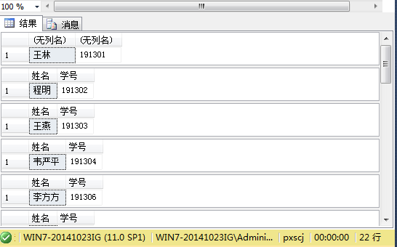
5.5.2 常用系统标量函数
【例5.27】 用@@FETCH_STATUS控制在一个WHILE循环中的游标活动。
USE pxscj
GO
DECLARE @name char(20), @num char(6)
DECLARE student_cur CURSOR
FOR
SELECT姓名,学号FROM pxscj.dbo.xsb
OPEN student_cur
FETCH NEXT FROM student_cur INTO @name, @num
SELECT @name, @num
WHILE @@FETCH_STATUS = 0
BEGIN
FETCH NEXT FROM student_cur
END
CLOSE student_cur
DEALLOCATE student_cur
执行结果如图5.14所示。

Slide 71
5.5.2 常用系统标量函数
7．元数据函数
（1）DB_ID函数
语法格式：
DB_ID ( [ '数据库名' ] )
系统在创建数据库时，自动为其创建一个标识号。函数DB_ID根据指定的数据库名，返回其数据库标识（ID）号。如果参数“数据库名”不指定，则返回当前数据库ID，返回值类型为smallint。
（2）DB_NAME函数
语法格式：
DB_NAME ( 数据库ID )
根据参数“数据库ID”所给的数据库标识号，返回数据库名。参数“数据库ID”类型为smallint，如果没有指定数据库标识号，则返回当前数据库名。返回值类型为nvarchar(128)。

Slide 72
5.6 用户定义函数：CREATE/ALTER/ DROP FUNCTION
5.6.1 标量函数：SELECT/EXEC
1．标量函数的定义
标量函数的一般定义形式如下：
CREATE FUNCTION [架构名.]函数名
( 参数1 [AS]类型1 [ = 默认值] ) [ ,...参数n [AS]类型n [ = 默认值] ] ] )
RETURNS返回值类型
[ WITH选项]
[ AS ]
BEGIN
函数体
RETURN标量表达式
END
用户在使用命令方式创建用户定义函数后，单击“对象资源管理器”→“数据库”→“pxscj”→“可编程性”→“函数”→“标量值函数”，即可看到已经创建好的用户定义的函数对象的图标。

Slide 73
5.6.1 标量函数：SELECT/EXEC
2．标量函数的调用
可用以下方式调用标量函数。
（1）在SELECT语句中调用
调用形式：
架构名.函数名(实参1,…,实参n)。
实参可为已赋值的局部变量或表达式。
（2）利用EXEC语句执行
用T-SQL EXECUTE（EXEC）语句调用用户函数时，参数的标识次序与函数定义中的参数标识次序可以不同。有关EXEC语句的具体格式在第7章中介绍。
调用形式：
架构名.函数名 实参1,…,实参n
或：
架构名.函数名 形参名1=实参1,…, 形参名n=实参n

Slide 74
5.6.1 标量函数：SELECT/EXEC
【例5.28】 创建用户定义函数，实现计算全体学生某门功课平均成绩的功能。
（1）创建用户定义函数
USE pxscj
GO
CREATE FUNCTION average(@num char(20)) RETURNS int
AS
BEGIN
DECLARE @aver int
SELECT @aver=
(
SELECT avg(成绩)
FROM cjb
WHERE课程号=@num
GROUP BY课程号
)
RETURN @aver
END

Slide 75
5.6.1 标量函数：SELECT/EXEC
（2）调用用户定义函数
DECLARE @course1 char(20) /*定义局部变量*/
DECLARE @aver1 int
SELECT @course1 = '101' /*给局部变量赋值*/
SELECT @aver1=dbo.average(@course1) /*调用用户函数，并将返回值赋给局部变量*/
SELECT @aver1 AS '101课程的平均成绩' /*显示局部变量的值*/
执行结果为101课程的平均成绩。
（3）在pxscj中建立一个course表，并将一个字段定义为计算列
CREATE TABLE course
(
cno int, /*课程号*/
cname nchar(20), /*课程名*/
credit int, /*学分*/
aver AS /*将此列定义为计算列*/
(
dbo.average(cno)
)
)

Slide 76
5.6.2 内嵌表值函数：FROM表(…)
内嵌函数可用于实现参数化视图。例如：
CREATE VIEW View1
AS
SELECT学号, 姓名
FROM pxscj.dbo.xsb
WHERE 专业= '计算机'
若希望设计更通用的程序，让用户能指定感兴趣的查询内容，可将“WHERE专业= '计算机' ”替换为“WHERE专业= @para”。@para用于传递参数。

Slide 77
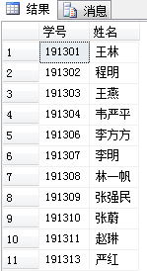
5.6.2 内嵌表值函数：FROM表(…)
视图不支持在WHERE子句中指定搜索条件参数，为解决这一问题，我们可使用内嵌用户定义函数，脚本如下：
/*内嵌函数的定义*/
CREATE FUNCTION fun_view1( @para nvarchar(30) ) RETURNS table
AS RETURN
(
SELECT学号, 姓名
FROM pxscj.dbo.xsb
WHERE 专业= @para
)
GO
/*内嵌函数的调用*/
SELECT *
FROM fun_view1 ('计算机')
执行结果如图5.15所示。

Slide 78
5.6.2 内嵌表值函数：FROM表(…)
1．内嵌表值函数的定义
语法格式：
CREATE FUNCTION [架构名. ]函数名 /*定义函数名部分*/
( [ { @参数名 [ AS ] [类型架构名. ] 参数数据类型[ = 默认] } [ ,... ] ])
/*定义参数部分*/
RETURNS TABLE /*返回值为表类型*/
[ WITH <函数选项> [ , ... ] ] /*定义函数的可选项*/
[ AS ]
RETURN [ ( ] select-stmt [ ) ] /*通过SELECT语句返回内嵌表*/
RETURNS子句仅包含关键字TABLE，表示此函数返回一个表。

Slide 79
5.6.2 内嵌表值函数：FROM表(…)
2．内嵌表值函数的调用
在此，以前面定义的st_score()内嵌表值函数的调用作为应用举例，学生通过输入学号调用内嵌函数查询其成绩。
【例5.29】 对于pxscj数据库，利用xsb、kcb、cjb 3个表创建视图，让学生查询其各科成绩及学分。
（1）创建视图
USE pxscj
GO
CREATE VIEW xsv
AS
SELECT dbo.xsb.学号, dbo.xsb.姓名, dbo.kcb.课程名, dbo.cjb.成绩
FROM dbo.kcb
INNER JOIN dbo.cjb ON dbo.kcb.课程号 = dbo.cjb.课程号
INNER JOIN dbo.xsb ON dbo.cjb.学号 = dbo.xsb.学号

Slide 80
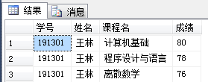
5.6.2 内嵌表值函数：FROM表(…)
（2）定义内嵌函数
CREATE FUNCTION student_score(@id char(6)) RETURNS table
AS RETURN
(
SELECT *
FROM pxscj.dbo.xsv
WHERE dbo. xsv.学号= @id
)
（3）调用内嵌函数
查询学号为191301的学生的各科成绩及学分：
SELECT *
FROM pxscj.[dbo].student_score('191301')
执行结果如图5.16所示。

Slide 81
5.6.2 内嵌表值函数：FROM表(…)
3．多语句表值函数
（1）多语句表值函数定义
语法格式：
CREATE FUNCTION [架构名. ]函数名 /*定义函数名部分*/
( [ { @参数名 [ AS ] [类型架构名. ] 参数数据类型[ = 默认] } [ , ... ] ]) /*定义函数参数部分*/
RETURNS @返回变量TABLE < 表类型定义 > /*定义作为返回值的表*/
[ WITH <函数选项> [ , ... ] ] /*定义函数的可选项*/
[ AS ]
BEGIN
函数体 /*定义函数体*/
RETURN
END

Slide 82
5.6.2 内嵌表值函数：FROM表(…)
（2）多语句表值函数的调用
【例5.30】 在pxscj数据库中创建返回表的函数，通过以学号作为实参调用该函数，可显示该学生各门功课的成绩和学分。
① 函数定义。
USE pxscj
GO
CREATE FUNCTION score_table( @id char(6) ) RETURNS @score TABLE
(
学号 char(6),
姓名 char(8),
课程 char(16),
成绩 tinyint,
学分 tinyint
)
AS
BEGIN
INSERT @score
SELECT S.学号, S.姓名,P.课程名,O.成绩, P.学分
FROM pxscj.[dbo].xsb AS S
INNER JOIN pxscj.[dbo].cjb AS O ON (S.学号= O.学号)
INNER JOIN pxscj.[dbo].kcb AS P ON (O.课程号= P.课程号)
WHERE S.学号=@id
RETURN
END

Slide 83
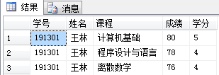
5.6.2 内嵌表值函数：FROM表(…)
② 查询学号为191301的学生的各科成绩和学分。
SELECT * FROM pxscj.[dbo].score_table('191301')
执行结果如图5.17所示。

Slide 84
5.6.3 用户定义函数的删除：DROP FUNCTION
对于一个已创建的用户定义函数，有两种方法删除：
（1）通过“对象资源管理器”删除，此方法非常简单，请读者自己练习；
（2）利用T-SQL语句DROP FUNCTION删除，下面介绍其语法格式。
语法格式：
DROP FUNCTION { [架构名. ]函数名 } [ , ... ]

